Slide 1





Transportowy model symulacyjny miasta Gdańska
Zespół autorski:
dr hab. inż. Kazimierz Jamroz – kierownik projektu (Politechnika Gdańska)
mgr Tomasz Budziszewski
mgr inż. Wojciech Kustra
inż. Krystian Birr
inż. Aleksandra Romanowska
inż. Krzysztof Maciasz
inż. Marcin Zawisza
Konsultanci:
dr inż. Andrzej Szarata (Politechnika Krakowska)
mgr inż. Maciej Berendt (Biuro Inżynierii Komunikacyjnej)
Współpraca:
Zarząd Dróg i Zieleni w Gdańsku
Zarząd Transportu Miejskiego w Gdańsku
Gdańsk, 4.09.2012r.

Slide 2


Współdziałanie różnych instytucji
Transportowy model symulacyjny miasta Gdańska
Biuro Rozwoju Gdańska
Fundacja Rozwoju Inżynierii Lądowej
Politechnika Gdańska
ZTM
Politechnika Krakowska
Biuro Inżynierii Komunikacyjnej
ZDiZ

Slide 3
Czym jest transportowy model symulacyjny Gdańska?
Model to narzędzie do:
prognoz i analiz transportowych,
nowoczesnego planowania i zarządzania
systemem transportowym w Gdańsku
Przeprowadzanie prognoz i analiz transportowych
Nowoczesne planowanie
i zarządzanie podsystemami transportowymi w Gdańsku

Slide 4
Podstawowe założenia modelu
Kompleksowe badania ruchu, Gdańsk 2009
Godzina szczytu popołudniowego 15.00-16.00
3 stany planistyczne:
- zdeterminowany( rok 2015)
- perspektywiczny (rok 2025)
- wypełnienia struktur (rok 2035)
Zakres przestrzenny – m. Gdańsk (161 rejonów transportowych: 11 zmiennych opisujących)
Oprogramowanie - VISUM firmy PTV

Slide 5
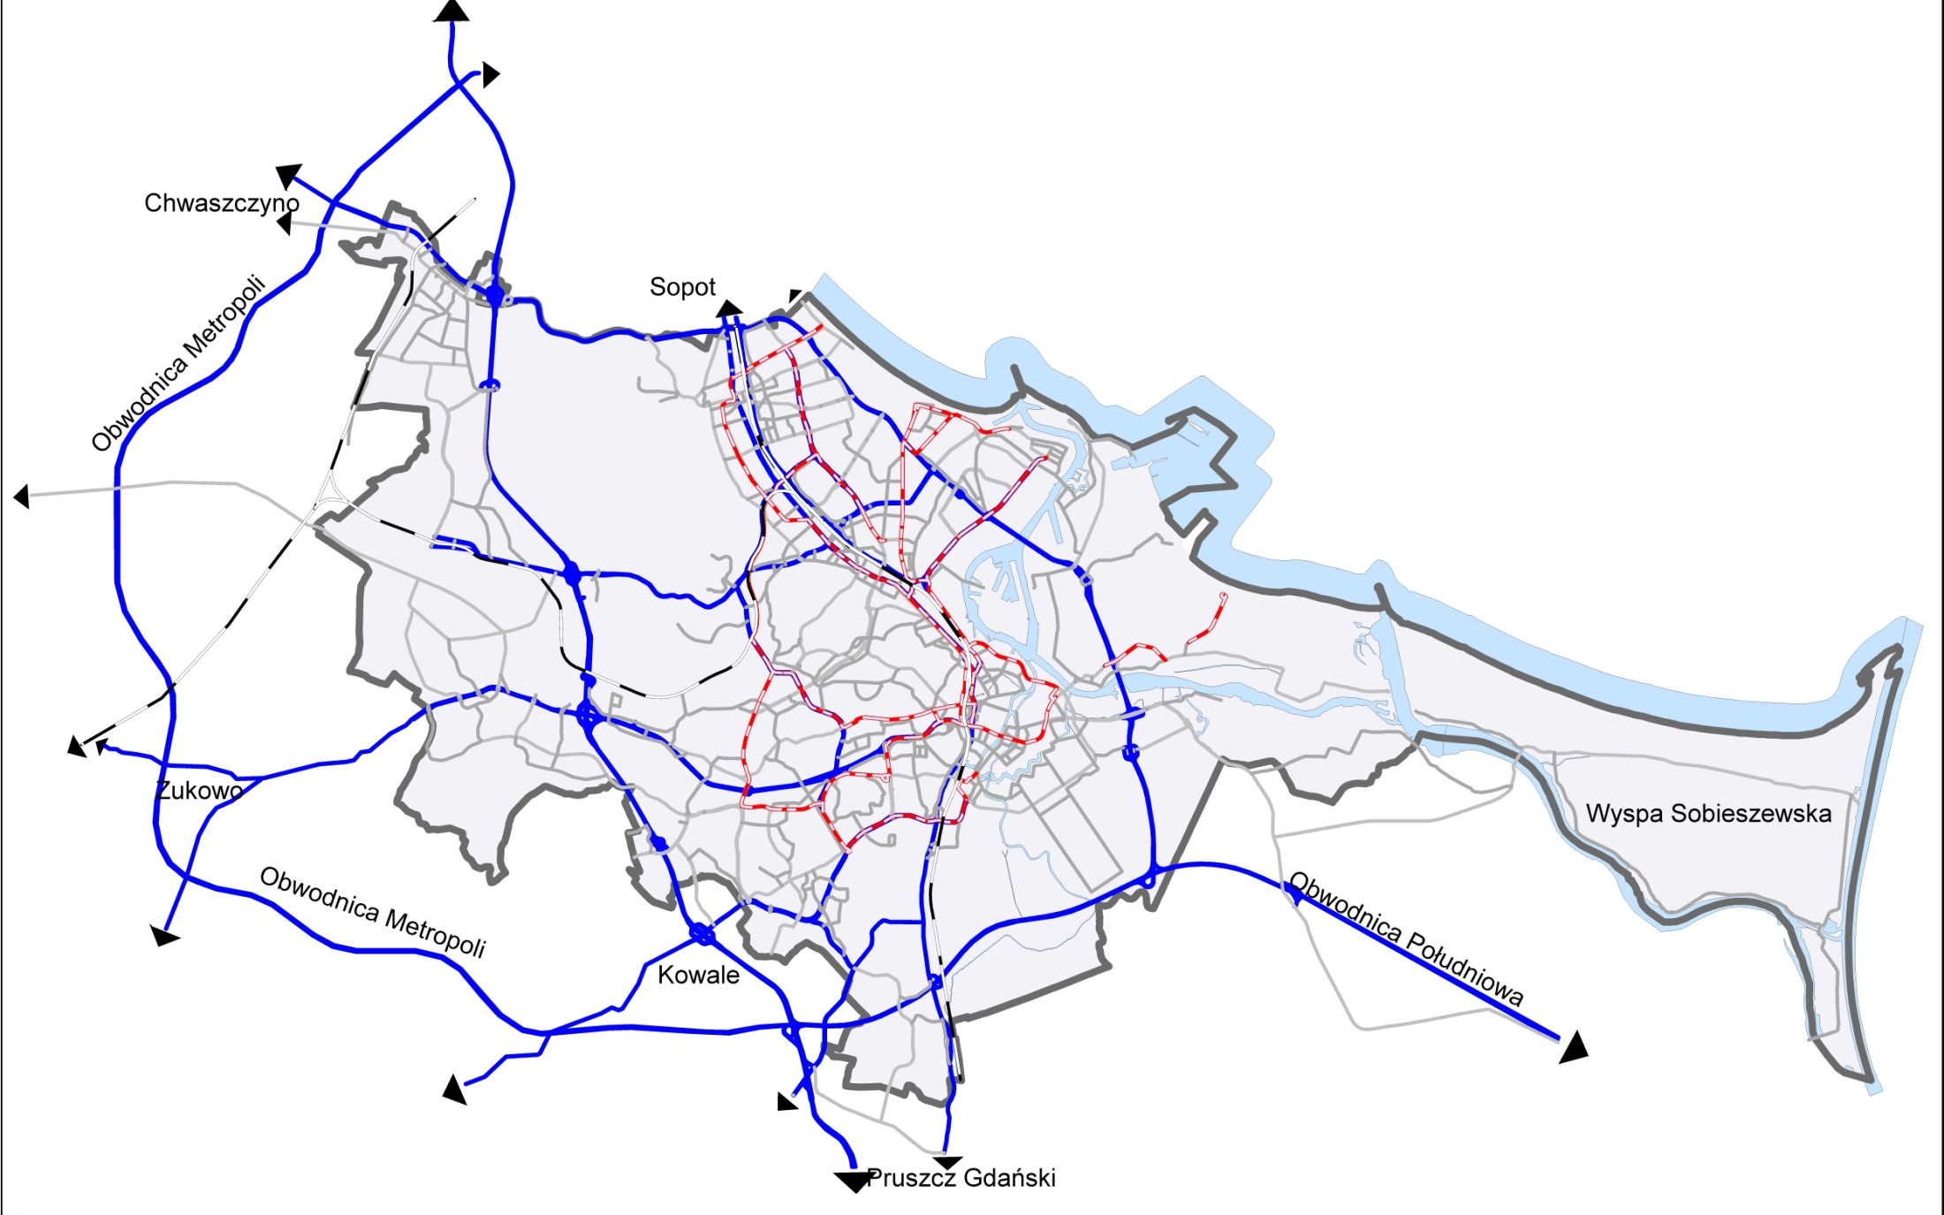
Zakres przestrzenny
Systemy transportowe w modelu:
System transportu indywidualnego
System transportu zbiorowego

Slide 6
Schemat budowy modelu
(narzędzia do analiz transportowych)
Kompleksowe Badania Ruchu,
Gdańsk 2009
Założenia do prognoz
demograficzne
społeczno-ekonomiczne
Sieć transportowa
transport indywidualny
transport zbiorowy
4 stopniowy model ruchu
Generowanie ruchu (ile?)
Rozkład przestrzenny ruchu (gdzie?)
Podział zadań przewozowych (czym?)
Rozkład ruchu na sieć (którędy?)
Wykorzystanie modelu

Slide 7
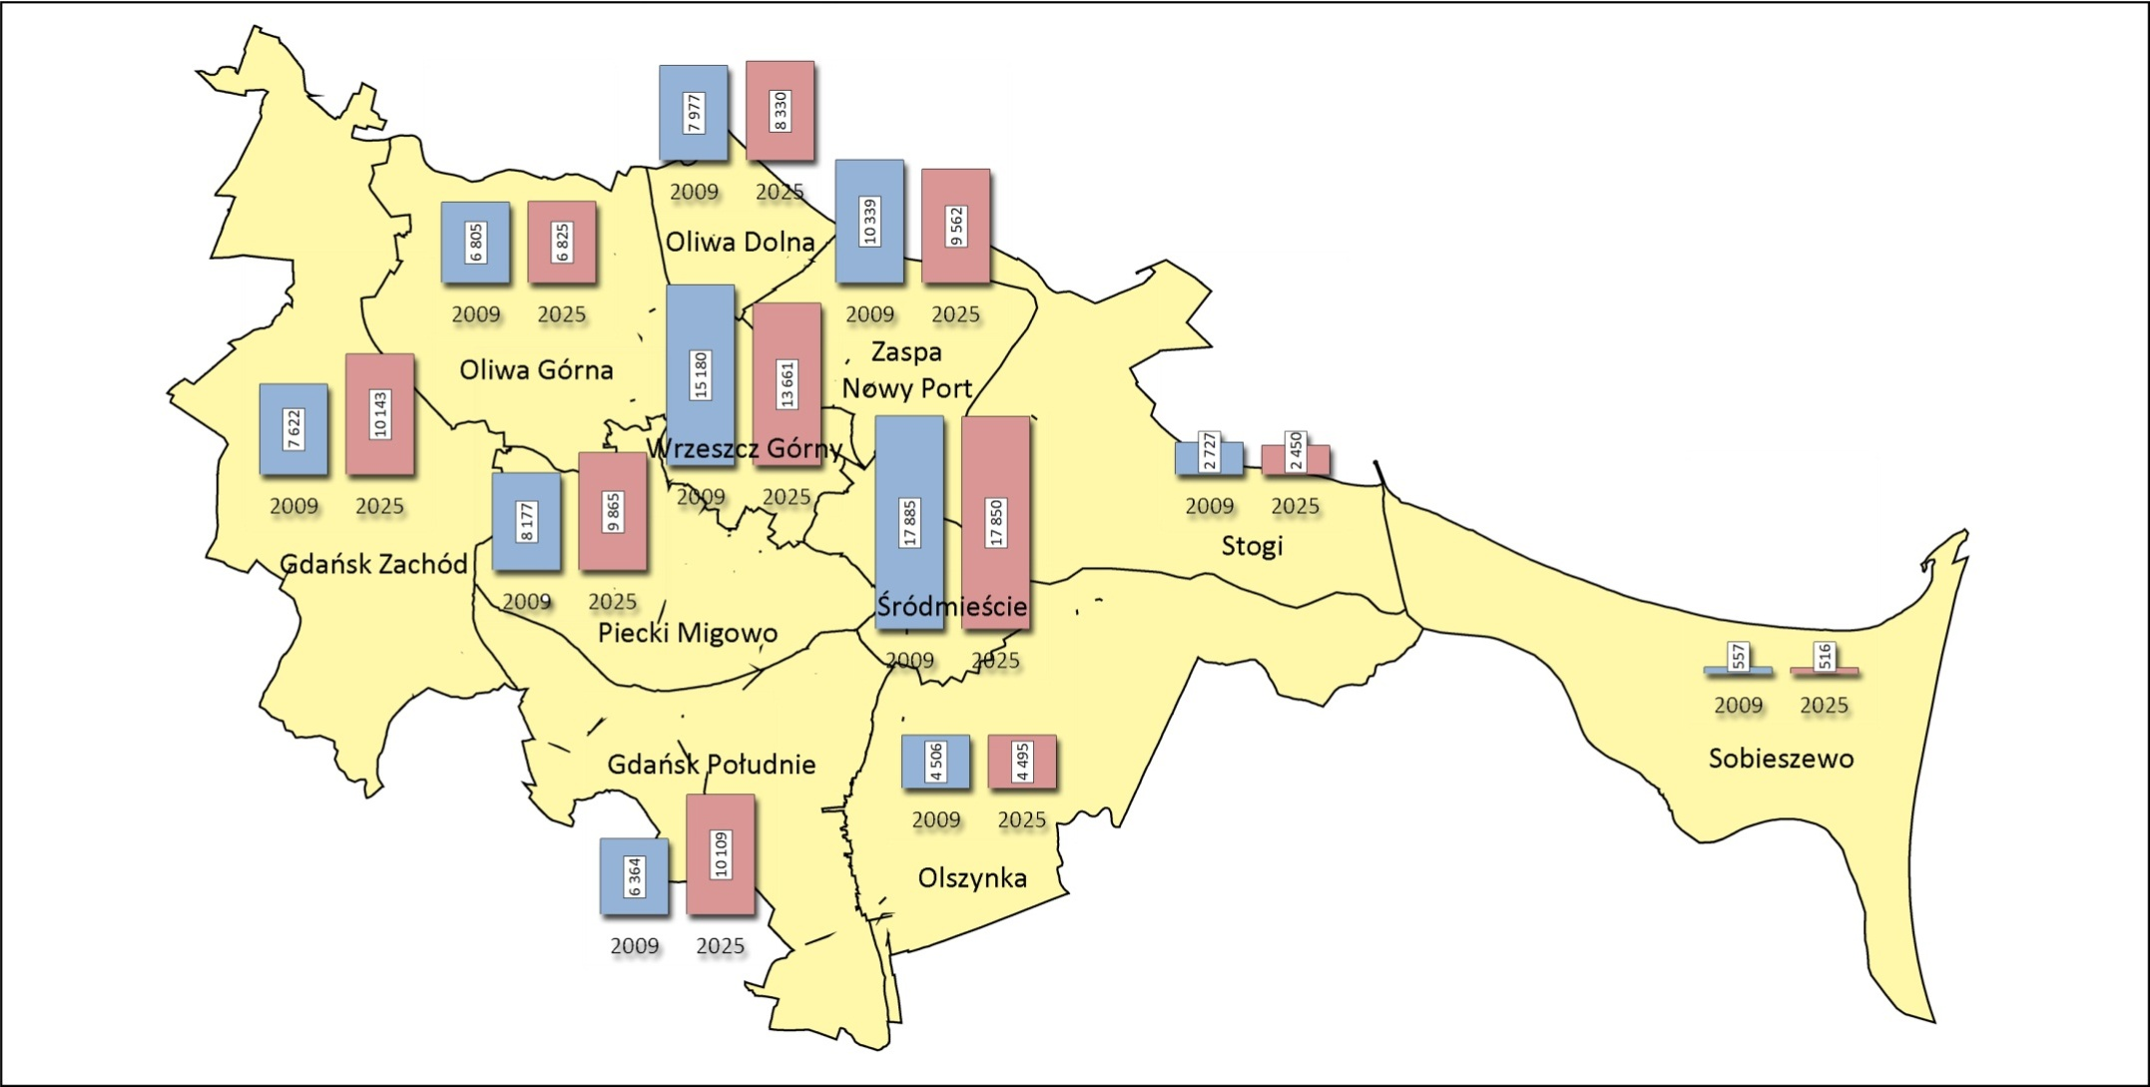
Generowanie ruchu
Produkcja w rejonach zagregowanych - porównanie 2009 i 2025

Slide 8
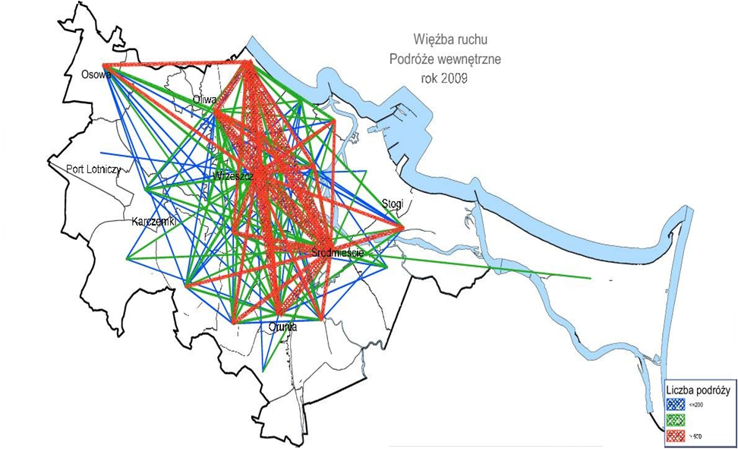
Rozkład przestrzenny ruchu
Więźba ruchu wewnętrznego 2009r
Liczba podróży
<=200
<=500
>500

Slide 9
Podział zadań przewozowych
Struktura podziału zadań przewozowych ogółem, KBR 2009

Slide 10
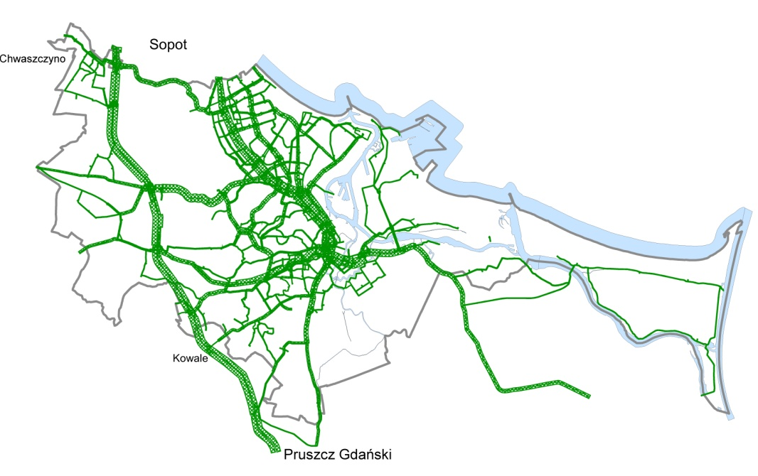
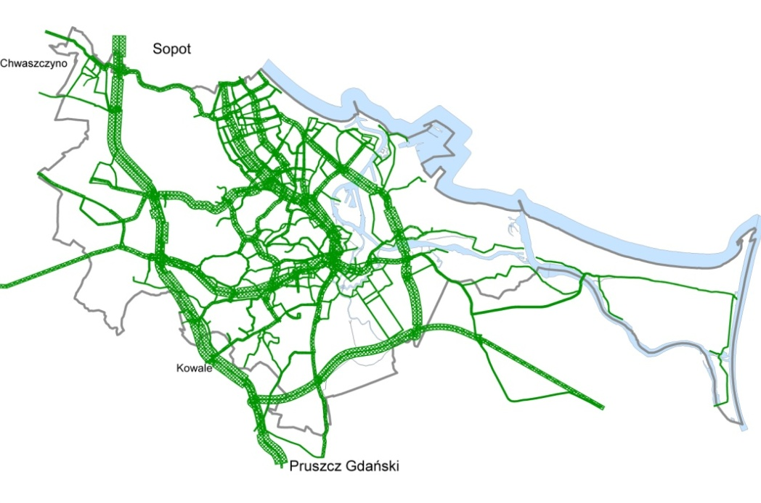
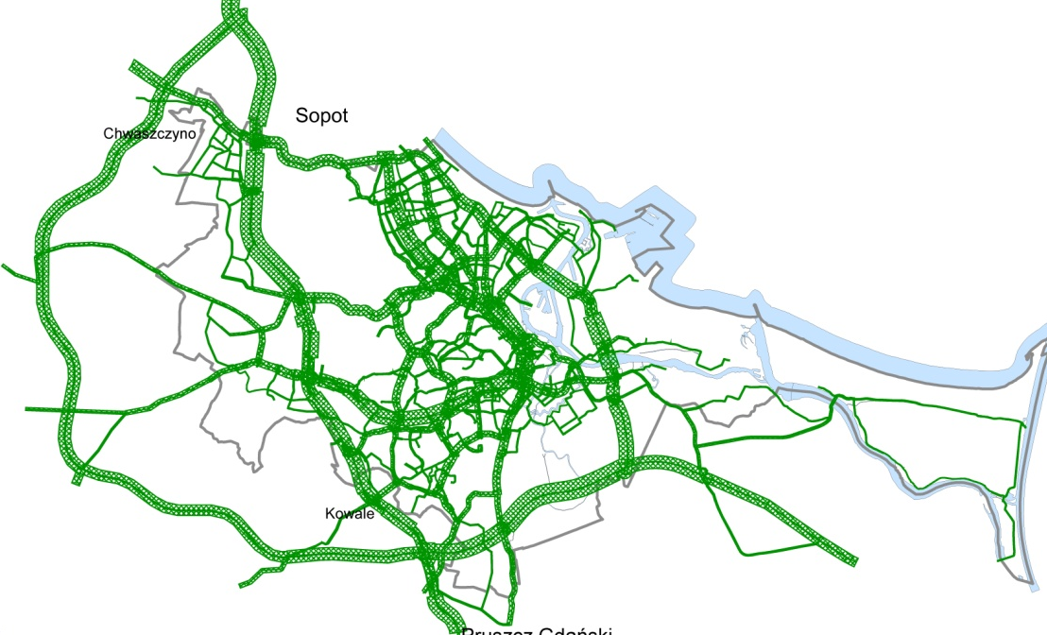
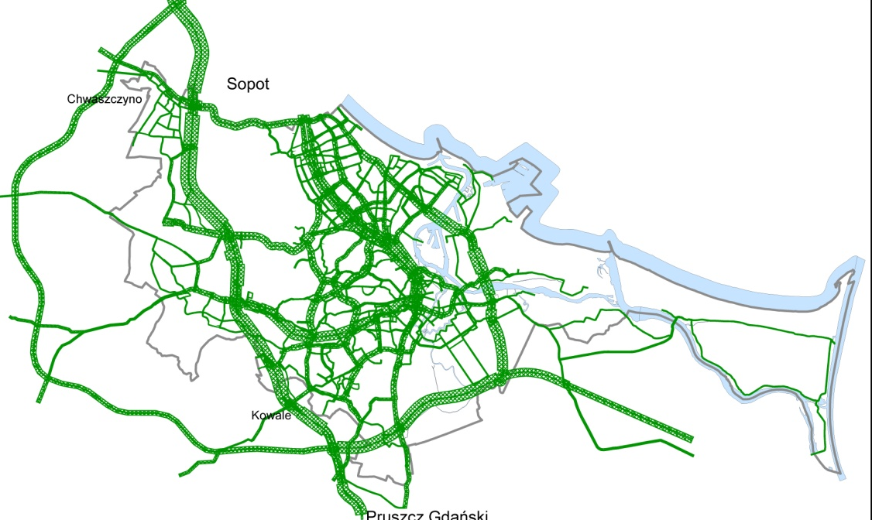
Prognozy – rozkład ruchu kołowego [E/h]
Rok 2009
Rok 2015
2000
2500
3000
3200
Rok 2025
Rok 2035
2000
2800
1500
3500
2400
4000
1500
1400

Slide 11
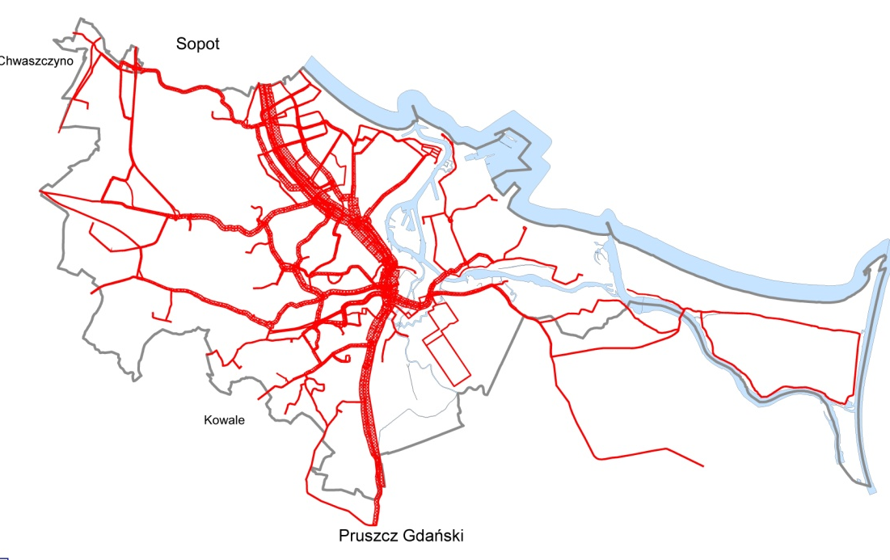
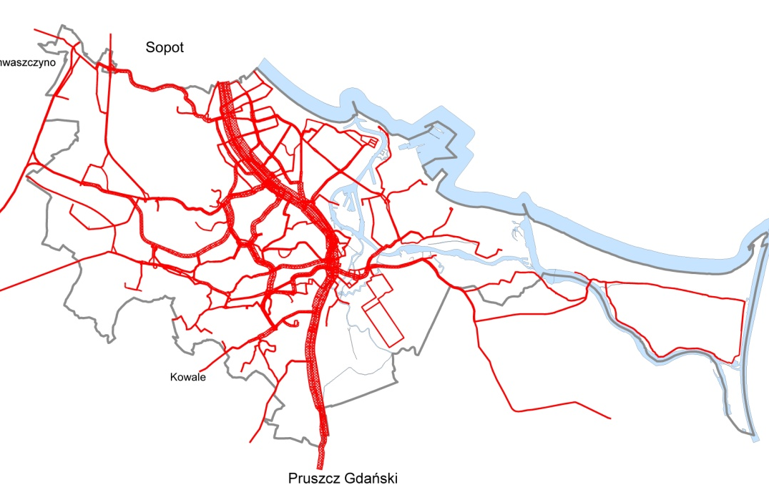
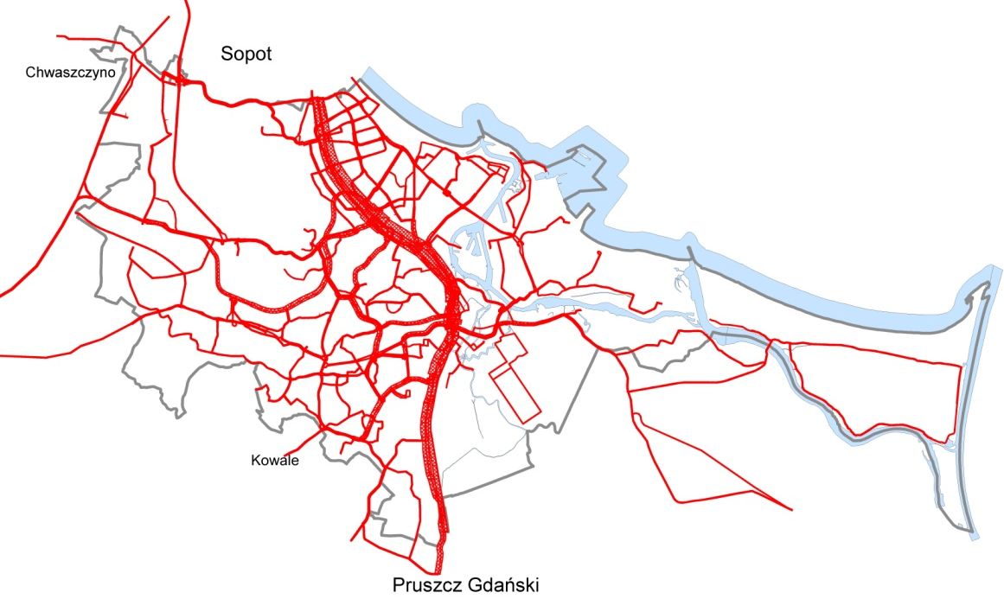
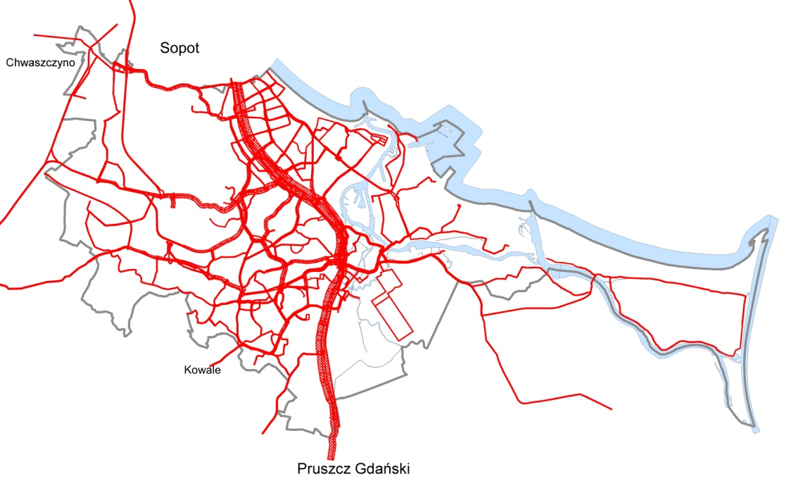
Prognoza – rozkład potoków pasażerskich transportu zbiorowego
Rok 2009
Rok 2015
1100
900
Rok 2025
Rok 2035
1600
1600
1000
1000

Slide 12
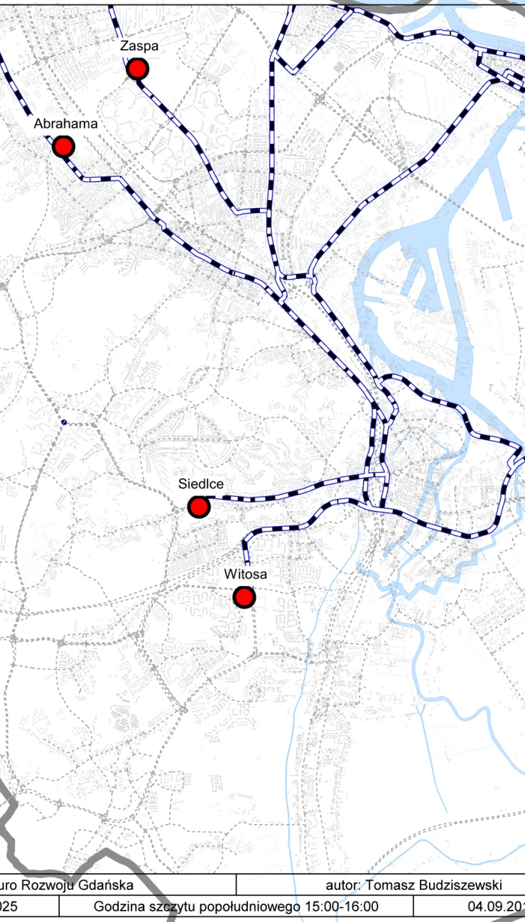
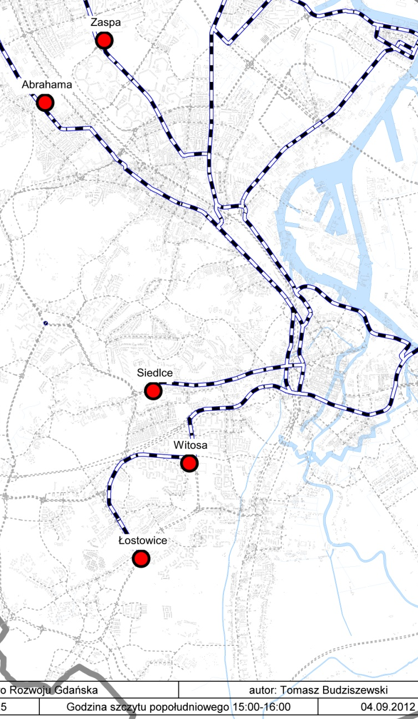
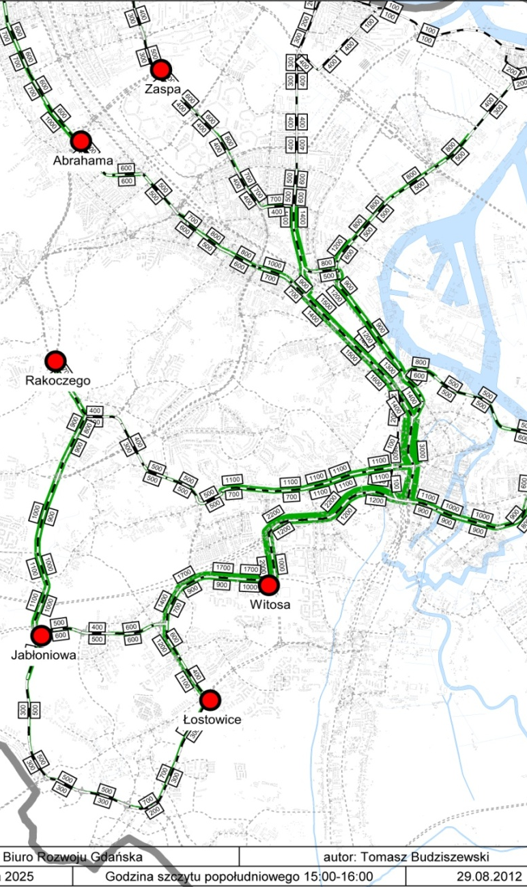
Rozbudowa linii tramwajowych
Stan 2009 r.
Stan 2012 r.
Prognoza 2025
900
1300
2200
400
600
1200

Slide 13
Możliwości wykorzystania
Prace planistyczne i studialne w gospodarce przestrzennej.
Prognozowanie parametrów ruchu i ocena efektywności systemów transportowych.
Analizy kosztów i korzyści, oddziaływania na środowisko, bezpieczeństwo ruchu drogowego, studia wykonalności inwestycji transportowych w tym wnioskowanych o dofinansowanie UE.
Projekty zmian organizacji ruchu, rozwiązania geometryczne na skrzyżowaniach i węzłach, zaawansowane sterowanie ruchem, zmiany w rozkładach jazdy pojazdów transportu zbiorowego.

Slide 14
Biuro Rozwoju Gdańska
– operator modelu
Aktualizacja modelu
a) pomiary ruchu
b) aktualizacja zmiennych opisujących dla 161 rejonów transportowych
c) nowe elementy i parametry sieci transportowych
d) update oprogramowania
e) Kompleksowe Badania Ruchu
Udostępnianie modelu
Przyjmowanie informacji do aktualizacji i rozwoju modelu

Slide 15
Zasady korzystania z modelu
Biuro Rozwoju Gdańska
Model
wynikowy
Model
wynikowy
Model
wynikowy
know
how
Wyniki
Jednostki organizacyjne m. Gdańska
(ZDiZ, ZTM, DRMG, GIK, WPR, inne podmioty publiczne)
Inwestorzy obiektów generujących ruch
Instytucje naukowo-badawcze,
Analiza

Slide 16
Stosowanie Transportowego modelu symulacyjnego:
zintegruje działania miasta w zakresie projektowania
i zarządzania systemem transportowym,
uwiarygodni analizy wykonywane przez inwestorów
prywatnych,
przyczyni się do prowadzenia spójnej polityki transportowej
Gdańska.
podstawa tworzenia modelu transportowego GOM

Slide 17
Dziękuję za uwagę
Gdańsk, 4.09.2012r.

